Slide 1
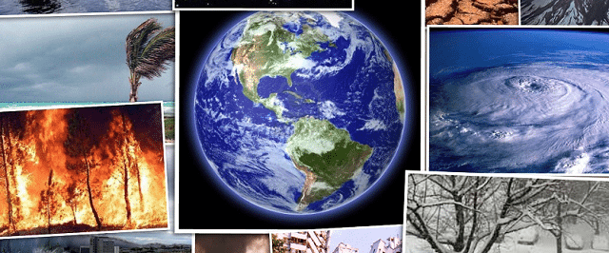
Fenómenos Naturales
Colegio Santa María de La Florida
¿Qué es?
Es un evento de cambio que ocurre en la naturaleza, en cuyo origen el ser humano tiene poco o nada que ver.

Slide 2
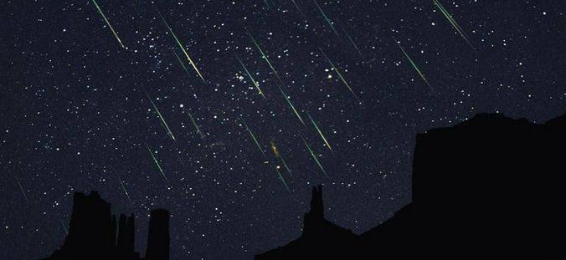
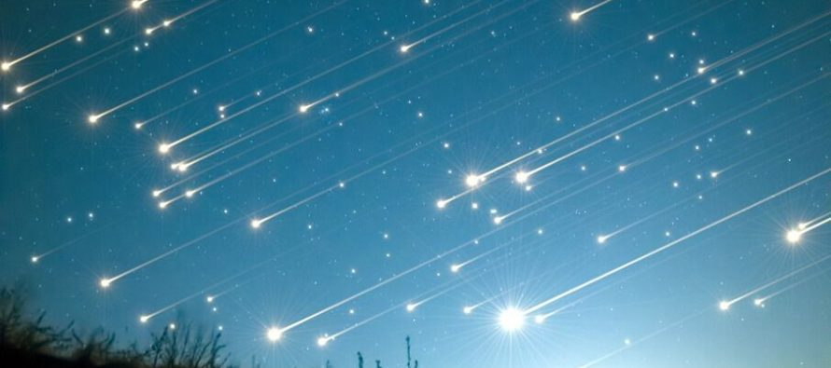
Clasificación de Fenómenos Naturales
Fenómenos Astronómicos: ocurren al exterior del planeta tierra.
Ejemplos: LLUVIA DE ESTRELLAS
¡Lluvia de estrellas Snoopy, no lluvia de lágrimas!

Slide 3
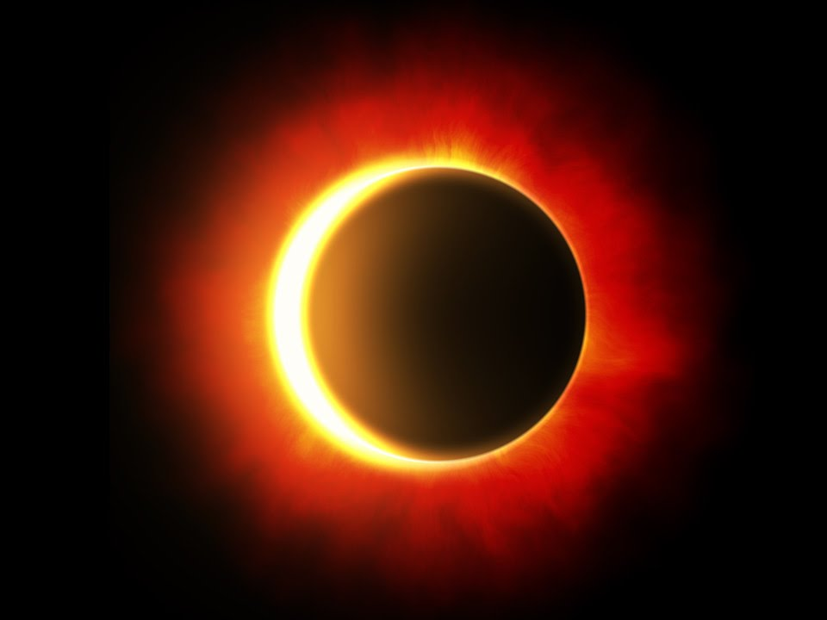
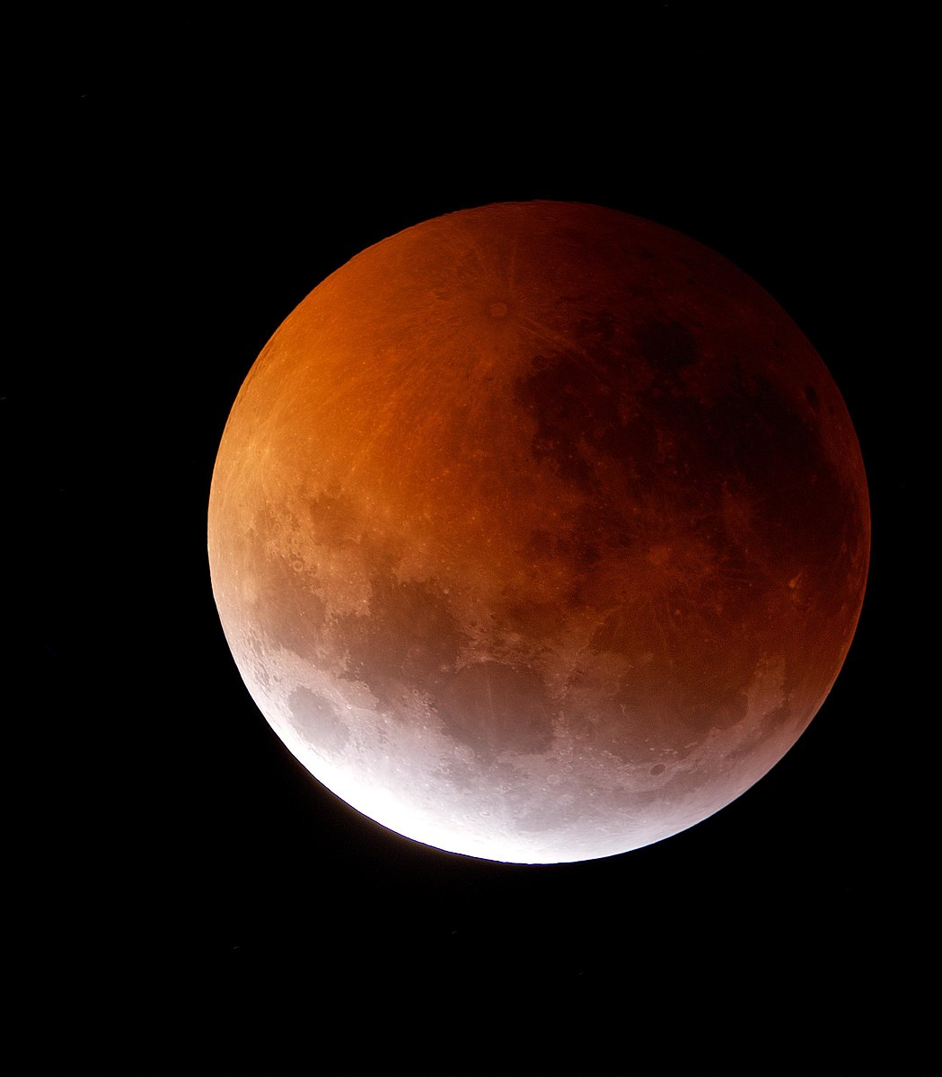
Otro ejemplo de Fenómenos Astronómicos
Eclipses solares
Eclipses lunares

Slide 4
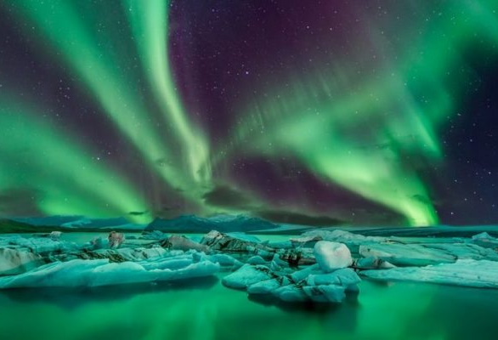
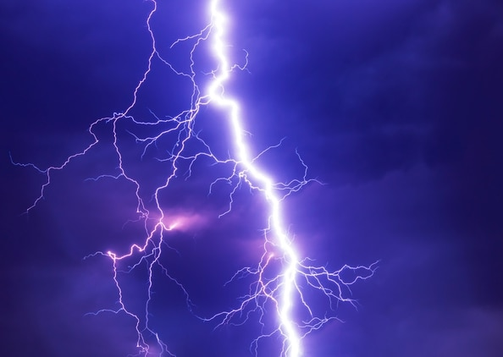
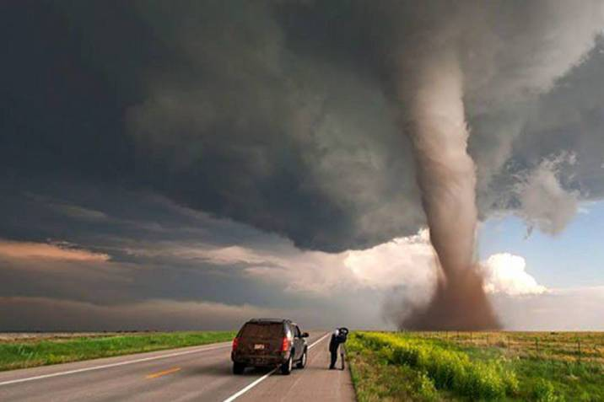
Fenómenos Atmosféricos
Aquellos que tienen lugar en la capa de gases que recubre la superficie del planeta, ya sea en las capas más cercanas a la misma. Ejemplo:
VIENTO
CAPA DE OZONO
TORMENTAS ELÉCTRICAS
AURORA VOREAL
TORNADOS

Slide 5
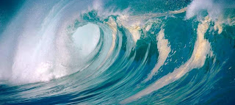
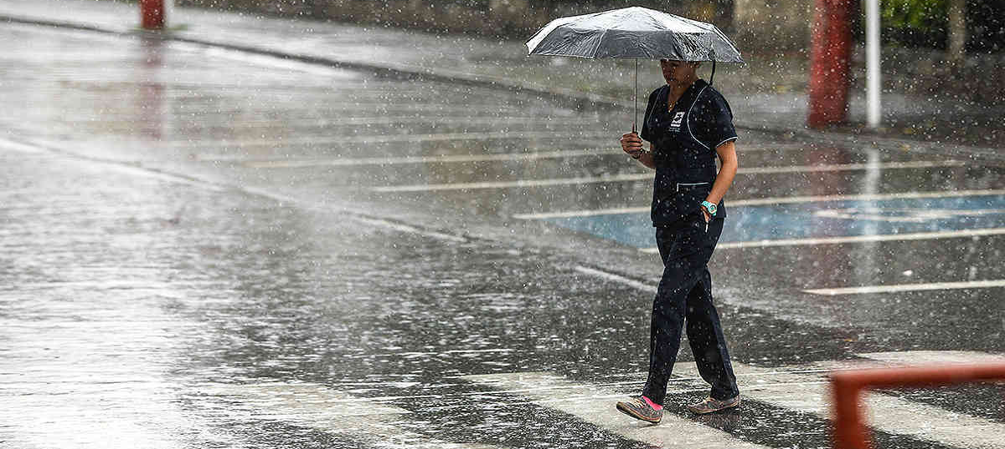
Fenómenos Hidrológicos
Se relacionan con el agua en sus distintos lugares, facetas y recorridos, desde la simple lluvia hasta las mareas oceánicas. Ejemplos:
Mareas Oceánicas
Lluvias

Slide 6
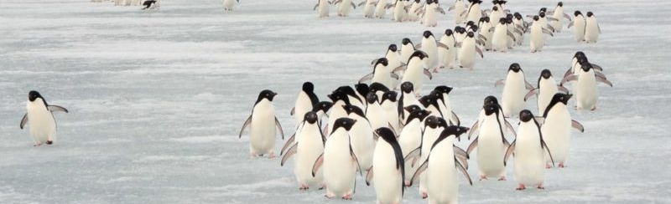
Fenómenos Biológicos
También llamados ecológicos, son los que atañen a las demás especies de seres vivos, excluyendo al ser humano, ya sean animales, vegetales o de otro tipo. Ejemplos:
Migración de Pinguinos

Slide 7
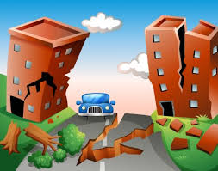
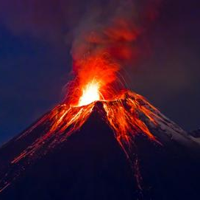
Fenómenos Geológicos
Aquellos que tienen que ver con el movimiento de las placas tectónicas, la actividad volcánica y otros procesos internos de la superficie del planeta. Ejemplos:
Terremotos
Tsumanis
Erupción Volcánica

Slide 8
Retroalimentación ¿Qué aprendimos? PARA CONVERSAR EN FAMILIA.
Recuerdas lo que es un Fenómeno Natural?
Qué Fenómeno te llamo más la atención? Por qué?
Los eclipses, a qué fenómeno natural pertenecen?
DIBUJA EL FEÓMENO NATURAL QUE MÁS TE GUSTO Y PEGA EL DIBUJO EN TU HOGAR DONDE LO PUEDAS OBSERVAR.
¡LO HAZ HECHO EXCELENTE!

Slide 9
Bibliografía
Fuente: https://concepto.de/fenomenos-naturales/#ixzz6KwVxgmAy

